Slide 1
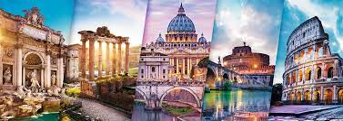
WŁOCHY - ITALIA

Slide 2
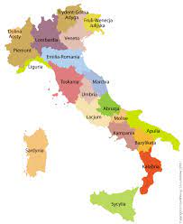
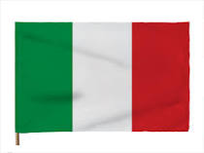
Mapa Flaga Godło

Slide 3
Podstawowe informacje
Stolica: Rzym (wł. Roma)
Język urzędowy: włoski
Powierzchnia: 301.340 km² (wraz z Sardynią i Sycylią)
Liczba ludności: 60,36 mln
Największe miasta: Rzym, Mediolan, Neapol, Turyn, Palermo
Waluta: euro, symbol: €
Ustrój polityczny: republika parlamentarna
Data przystąpienia do Unii Europejskiej: 25 marca 1957 r.

Slide 4
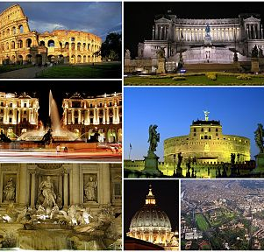
Stolica Włoch RZYM
Rzym (łac. Roma) - stolica i największe miasto Włoch, położone w środkowej części kraju nad rzeką Tyber i Morzem Śródziemnym.
Ma powierzchnię 1287 km i liczbę ludności 2 828 661.
Trzecie co do wielkości miasto Unii Europejskiej.

Slide 5
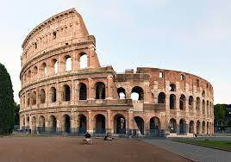
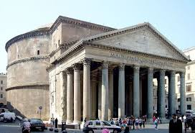
Atrakcje turystyczne
KOLOSEUM
PANTEON

Slide 6
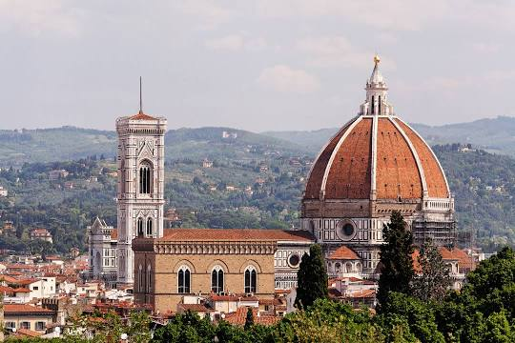
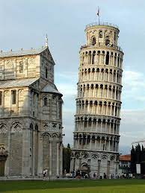
Atrakcje turystyczne
KATEDRA SANTA MARIA DEL FIORE
KRZYWA WIEŻA W PIZIE

Slide 7
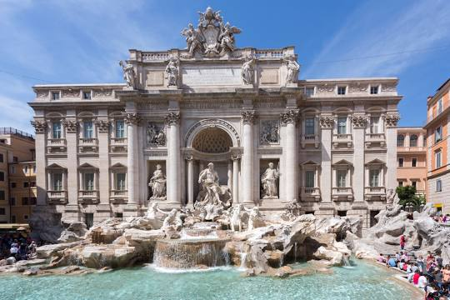
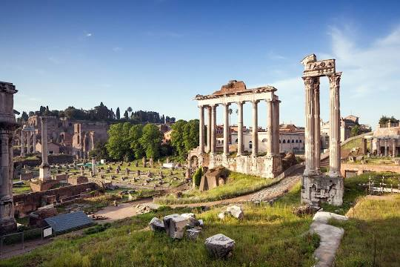
Atrakcje turystyczne
FONTANNA DI TREVI
FORUM ROMANUM

Slide 8
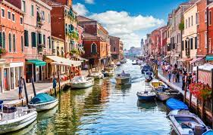
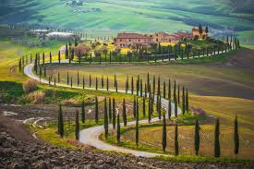
Atrakcje turystyczne
WENECJA
TOSKANIA

Slide 9
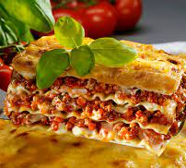
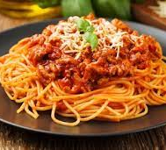
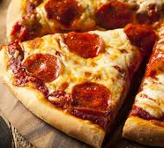
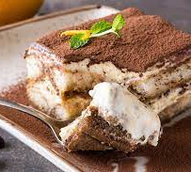
Kuchnia włoska
SPAGHETTI
PIZZA
LASANGE
TIRAMISU

Slide 10
Dziękuję za uwagę.
Damian Gozdek kl. 8c

